Slide 1
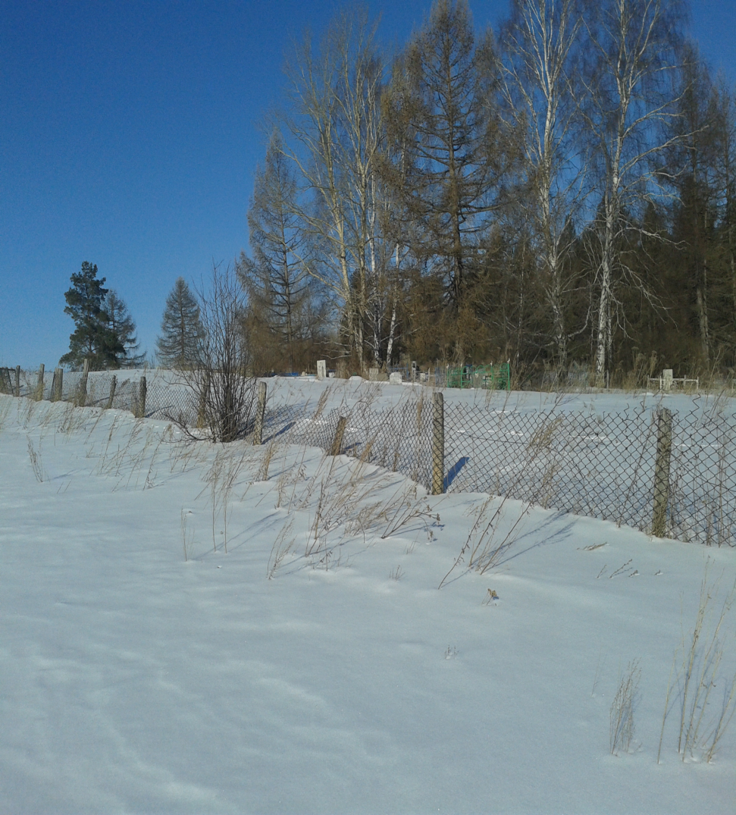
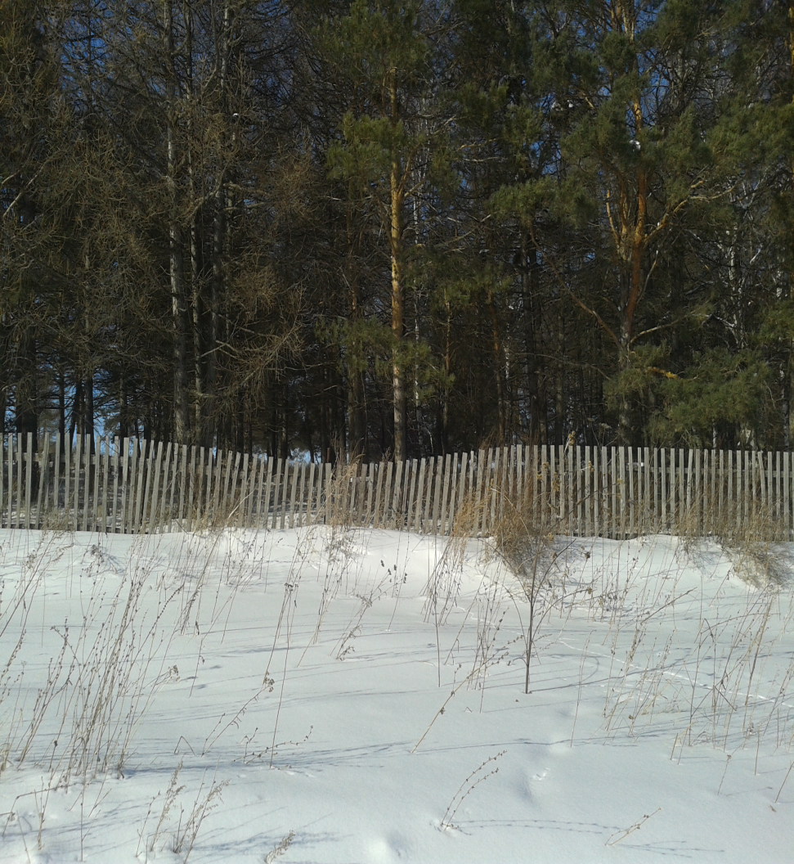
Реальные дела 2020год. Кладбище с.Таукай-Гайны до ремонта ограждения.

Slide 2
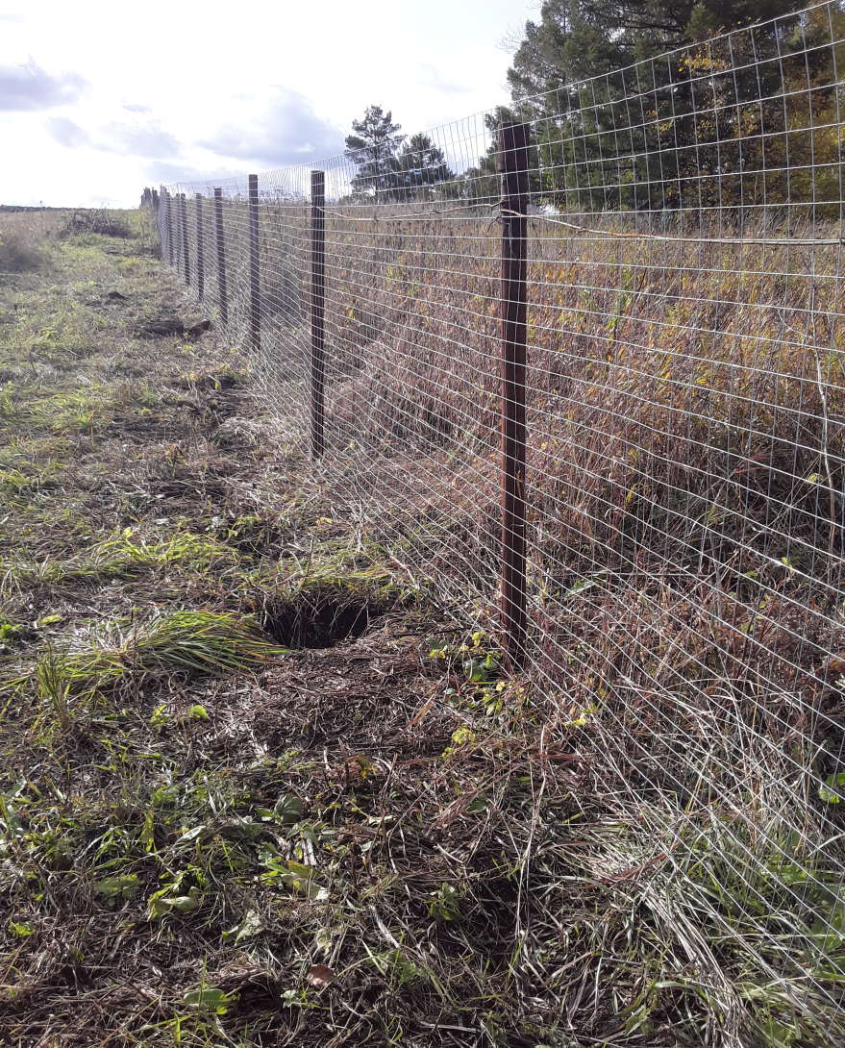
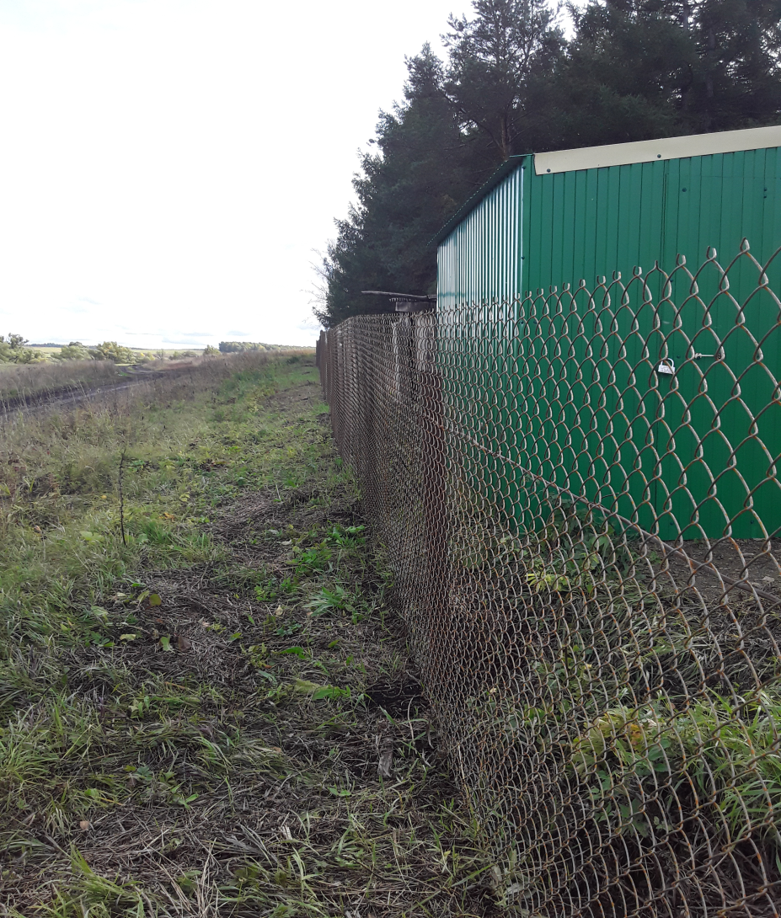
Реальные дела 2020год. Кладбище с.Таукай-Гайны после ремонта ограждения.

